Slide 1
Инструменты дистанционного обучения
Подготовила: м.э.н., преподаватель кафедры
истории Казахстана и СПД
Бахыт Баяновна Рысбекова

Slide 2
Чарлз Дарвин
«Выживает не самый сильный и не самый умный, а тот, кто лучше всего адаптируется к изменениям»

Slide 3
как организовать групповую работу
1. Видеоконференции
2. Мессенджеры
3. Электронная почта
4. Инструменты платформы Google: студенты могут объединяться в гугл-группы, общаться через Hangouts и чаты

Slide 4
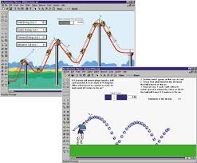
как ПРОВЕСТИ ЛАБОРАТОРНЫЕ ЗАНЯТИЯ
1. LabXchange – набор лабораторных симуляций с оценками, фокусирующийся на основных методах молекулярной биологии; имеет широкий спектр интерактивного контента и дискуссионные форумы.
2. Physics Simulations– коллекция физических симуляций с изменяемыми параметрами и анимацией в реальном времени.

Slide 5
как ПРОВЕСТИ ЛАБОРАТОРНЫЕ ЗАНЯТИЯ
3. ACS: Virtual Chemistry and Simulations – коллекция химических симуляций и виртуальных лабораторий, составленная Американским химическим обществом (ACS).
4. Virtual Labs Project at Stanford – интерактивные медиа, созданные и распространяемые Стэнфордом, в основном сосредоточены на биологии человека.

Slide 6
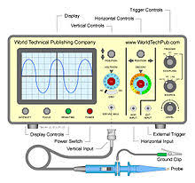
как ПРОВЕСТИ ЛАБОРАТОРНЫЕ ЗАНЯТИЯ
6. HHMI BioInteractive – видеоролики и интерактивные мероприятия по биологии, подготовленные Медицинским институтом Говарда Хьюза.
7. Molecular Expressions: Virtual Microscopy – коллекция виртуальных микроскопов с элементами управления, аналогичными тем, которые используются на физических микроскопах.
8. Speed Gun – приложения, которые позволяют студентам взаимодействовать с инструментами или лабораторными установками.

Slide 7
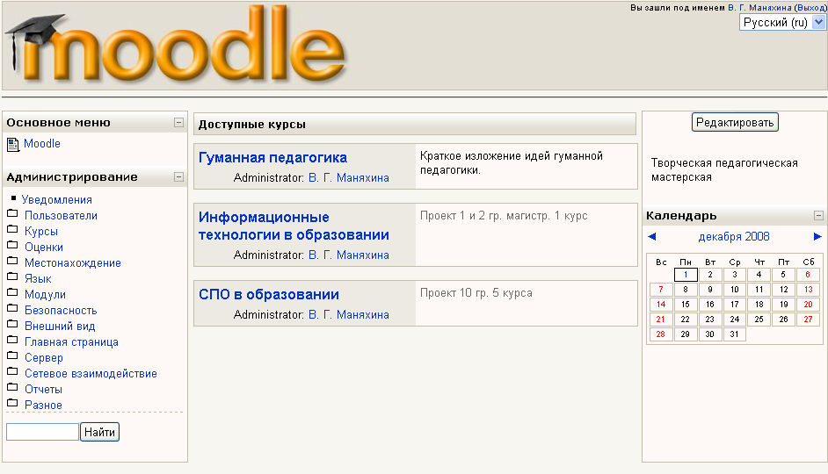
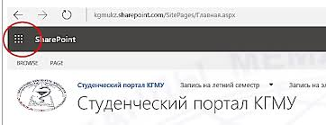
Как ПРОВЕСТИ ЛЕКЦИЮ ИЛИ СЕМИНАР
Вы можете проводить лекции и семинары в онлайн-формате с помощью различных веб-инструментов.

Slide 8
Как ПРОВЕСТИ ЛЕКЦИЮ ИЛИ СЕМИНАР
Zoom – видеоконференции с обменом сообщениями и контентом в реальном времени.
Webinar – видеоконференции с обменом сообщениями и контентом в реальном времени. Сервис доступен как на сайте, так и в виде приложений на iOS и Android.
Microsoft Teams – видео и аудиозвонки, возможность демонстрировать экран, работа в групповых чатах (до 300 пользователей в бесплатной версии программы), обмен файлами, веб-версии Word, Excel и PowerPoint.

Slide 9
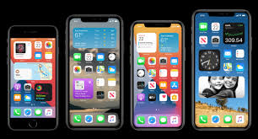
Как ПРОВЕСТИ ЛЕКЦИЮ ИЛИ СЕМИНАР
Skype
инструмент для видео- и аудиозвонков
В групповых звонках от 3 до 50 человек.
Возможна запись звонков.
Ограничения: не более 100 часов групповой видеосвязи в месяц, не более 10 часов в день и не более 4 часов на каждый групповой видеозвонок.
Cisco Webex
многоплатформенная онлайн-служба
Встречи до 1000 человек,
сохранять записи сеансов в облаке или на локальном устройстве.
Приложение Cisco Webex Teams на iOS и Андроид подходит для групповой работы
дополняет систему веб-конференций Cisco Webex.

Slide 10
как ЗАПИСАТЬ ПРЕЗЕНТАЦИЮ ИЛИ ЛЕКЦИЮ
Microsoft PowerPoint
Как записывать комментарии:
1. Откройте вкладку «Показ слайдов» в PowerPoint и установите флажок «Воспроизвести комментарии».
2. Нажмите кнопку «Запись слайд-шоу», чтобы войти в режим слайд-шоу, при котором запись начнется автоматически.
3. По завершении нажмите кнопку «Завершить слайд-шоу» в левом верхнем углу экрана. Чтобы экспортировать запись в виде файла фильма, выберите «Файл» > «Экспорт», затем выберите MP4 в раскрывающемся меню «Формат файла».
4. Убедитесь, что установлен флажок «Использовать записанные тайминги и комментарии»)

Slide 11
как ЗАПИСАТЬ ПРЕЗЕНТАЦИЮ ИЛИ ЛЕКЦИЮ
Иллюстрации
Если в аудитории вы использовали доску, при дистанционном обучении вы можете делать иллюстрации и использовать приложения-сканеры, которые помогут улучшить качество фото.
Microsoft OfficeLens (iOS или Android) работает с подпиской университета на Microsoft Office 365 (требуются Word и OneDrive)
ScanBot (бесплатная версия) для Android и iOS
Scanner Pro для iOS

Slide 12
как ЗАПИСАТЬ ПРЕЗЕНТАЦИЮ ИЛИ ЛЕКЦИЮ
Видеоредактор
Если вы хотите добавить в видео логотип, ваши инициалы, аффилиацию, название темы и др., вы можете воспользоваться открытым видеоредактором OpenShot.

Slide 13
Как ПРОВЕСТИ ТЕСТ ИЛИ АНКЕТИРОВАНИЕ
Google Classroom
Виртуальный класс с возможностью выкладывать и собирать работы (устанавливать дедлайны). Можно настроить расчет оценок, собирать письменные работы, давать тесты в гугл-формах, публиковать какие-то материалы.

Slide 14
Как ПРОВЕСТИ ТЕСТ ИЛИ АНКЕТИРОВАНИЕ
Google Формы
Инструмент для создания тестов с возможностью задать количество баллов за задание и правильные ответы. Можно сделать проверку автоматической, но если есть задания, которые требуют дополнительной проверки, можно сделать часть проверки вручную и только тогда выдать результат. В таком случае можно отправить результаты на указанный адрес почты. Можно использовать для сбора файлов с работами, выбрав в качестве типа вопроса загрузку файлов.

Slide 15
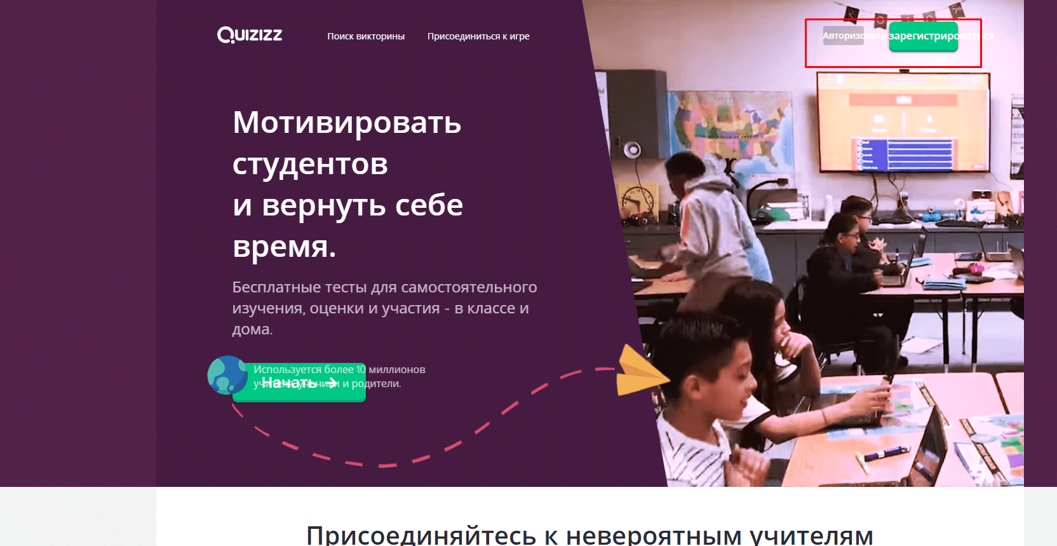
Как ПРОВЕСТИ ТЕСТ ИЛИ АНКЕТИРОВАНИЕ
Интеграция с Google Classroom
Сервис для создания викторин: преподаватель создает викторину на своем компьютере, а ученики принимают участие в ней с помощью своих мобильных устройств. Викторина может быть проведена в дистанционном режиме, когда ученики не находятся в одном классе. Также преподаватель имеет полную картину успеваемости учеников в таблице EXCEL.

Slide 16
Как ПРОВЕСТИ ТЕСТ ИЛИ АНКЕТИРОВАНИЕ
Formative
Сервис с бесплатным доступом для создания оценочных средств. Доступно 17 типов заданий (Аудио ответ, Рисунок, Текстовый блок, Видео, Эссе, Множественный выбор, Выбор нескольких верных ответов, Ввод числа/формулы, Верно/неверно и другие)

Slide 17
Как ПРОВЕСТИ ТЕСТ ИЛИ АНКЕТИРОВАНИЕ
Dropbox
Можно использовать функцию запроса файлов с установленным дедлайном для сбора письменных работ.

Slide 18
Как ПРОВЕСТИ ТЕСТ ИЛИ АНКЕТИРОВАНИЕ
Edpuzzle
Веб-сервис предлагает доступ к более чем 5 миллионам видео, а также позволяет создавать свои собственные интерактивные видеоуроки с возможностью добавления вопросов к ним. Используются видео с YouTube, Khan Academy, Crash Course и многое другое. Базовый тариф 0$ в месяц с предоставлением места для хранения 20 видео, следующие тарифы с аналитикой и неограниченным местом для хранения видеоуроков - платные.

Slide 19
Как ПРОВЕСТИ ТЕСТ ИЛИ АНКЕТИРОВАНИЕ
Online Test Pad
Бесплатный многофункциональный сервис для проведения тестирования и обучения. Можно создавать тесты, опросы, кроссворды, логиеские игры. Есть диалоговый тренажер. Сервис полностью бесплатный.

Slide 20
Как ПРОВЕСТИ ТЕСТ ИЛИ АНКЕТИРОВАНИЕ
Acadly
Для преподавателей и студентов платформа бесплатна и предлагает создание любого количества курсов и мероприятий для неограниченного количества студентов, а также оформление тестов (с вариантами ответов и без), викторин и опросов.
Управление классом
оценивание

Slide 21
Как ПРОВЕСТИ ТЕСТ ИЛИ АНКЕТИРОВАНИЕ
Kahoot!
Предлагается участие в проектах в игровой форме,
Самостоятельное творчество в создании обучающих игр на платформе.

Slide 22
НАЙТИ И ОТПРАВИТЬ МАТЕРИАЛЫ К ЗАНЯТИЮ
Электронная почта – ее лучше использовать для наиболее важной информации, в которой будут зафиксированы сроки обучения/расписание.
Облачные сервисы: GoogleDrive (до 15 гб бесплатно), OneDrive (до 5 гб бесплатно), Dropbox (до 2 гб бесплатно), ЯндексДиск,
Электронные ресурсы библиотеки

